Slide 1
la diagnosi ENERGETICA degli edifici
Ing. Domenico Palladino
Dipartimento Unità Tecnica Efficienza Energetica

Slide 2
Indice presentazione
Che cos’è la Diagnosi Energetica?
Che requisiti deve avere la Diagnosi Energetica?
Come si redige una Diagnosi Energetica?
Step 1: Incontro di avvio
Step 2: Documentazione necessaria
Step 3: Analisi critica dati e realizzazione dell’inventario energetico
Step 4: Individuazione e analisi costi-benefici degli interventi migliorativi
Step 5: Classe nergetica ante e post operam
Step 6: Report conclusivo
Conclusioni

Slide 3
1) Che cos’è la Diagnosi Energetica?
Dlgs 141/2016, di integrazione del Dlgs 102/2014, all’art .2
Procedura sistematica finalizzata ad ottenere un'adeguata conoscenza del profilo di consumo energetico di un edificio, di una attività o impianto industriale o commerciale o di servizi pubblici o privati, e a individuare e quantificare le opportunità di risparmio energetico sotto il profilo costi - benefici e a riferire in merito ai risultati”.

Slide 4
2) Che requisiti deve avere la Diagnosi Energetica?
Completezza: capacità di descrivere il sistema includendo tutti gli aspetti significativi;
Attendibilità: acquisizione di dati soddisfacenti (quantitativamente e qualitativamente);
Tracciabilità: agevole individuazione delle fonti di dati, delle modalità di elaborazione dei risultati e delle ipotesi di lavoro assunte;
Utilità: valutazione degli interventi di efficienza energetica sotto il profilo costi/benefici;
Verificabilità: identificazione degli elementi che consentono al committente la verifica del conseguimento dei miglioramenti di efficienza risultanti dall’applicazione degli interventi proposti.

Slide 5
3) Come si redige una Diagnosi Energetica?

Slide 6
Step 1: Incontro di avvio
concordare con il committente: scopo, grado di accuratezza e finalità della diagnosi
Crono-programma dei sopralluoghi;
Livello di coinvolgimento degli occupanti dell’edificio;
Condizioni di accesso alle aree oggetto di indagine;
Rischi e pericoli per la salute;
Documentazione tecnica esistente.

Slide 7
Step 2: Documentazione necessaria
Planimetrie dell’edificio, elementi tecnologici ed impiantistici
Valori di set-point dei parametri ambientali interni (temperature, portate d’aria, illuminamento, rumore)
Profili di occupazione
Eventuali cambiamenti avvenuti nel periodo di disponibilità dei dati
Relazioni tecniche (APE, ex Legge 10, ecc)
Documentazione relativa ad interventi di manutenzione e/o
di riqualificazione energetica eseguiti

Slide 8
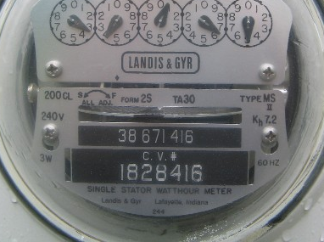
Step 2: Documentazione necessaria
Dati generali
Dati geometrici
Servizi energetici presenti
Conformità normativa
Consumi
Caratteristiche involucro
Impianto di climatizzazione invernale
Impianto di climatizzazione estiva
Impianto ACS
Impianto di ventilazione
Energia elettrica ed illuminazione
Fonti rinnovabili
Gestione del verde
Valutazione energetica
Bollette e Letture da contatori

Slide 9
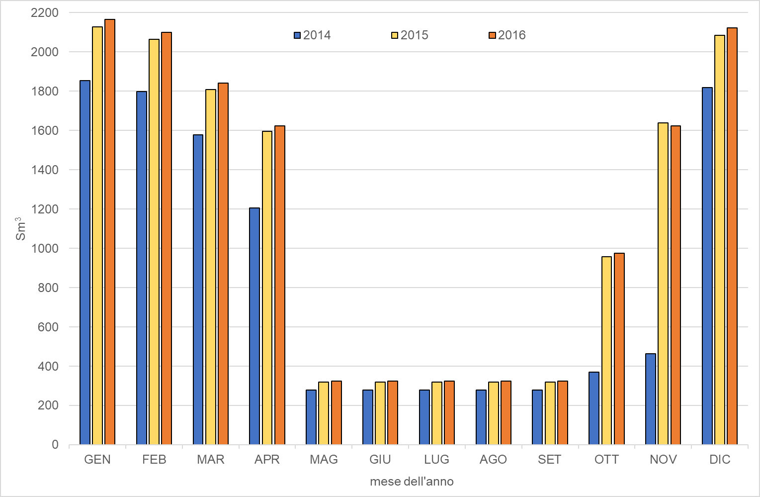
Step 3: Analisi critica dei dati
Dati climatici anomali;
Gestione dell’edificio anomali;
Cambi di destinazione d’uso;
Diverse condizioni interne;
Variazione sostanziali degli elementi del fabbricato;
Anno [-] | Metano [Sm³]
2014 | 10481
2015 | 13875
2016 | 14073

Slide 10
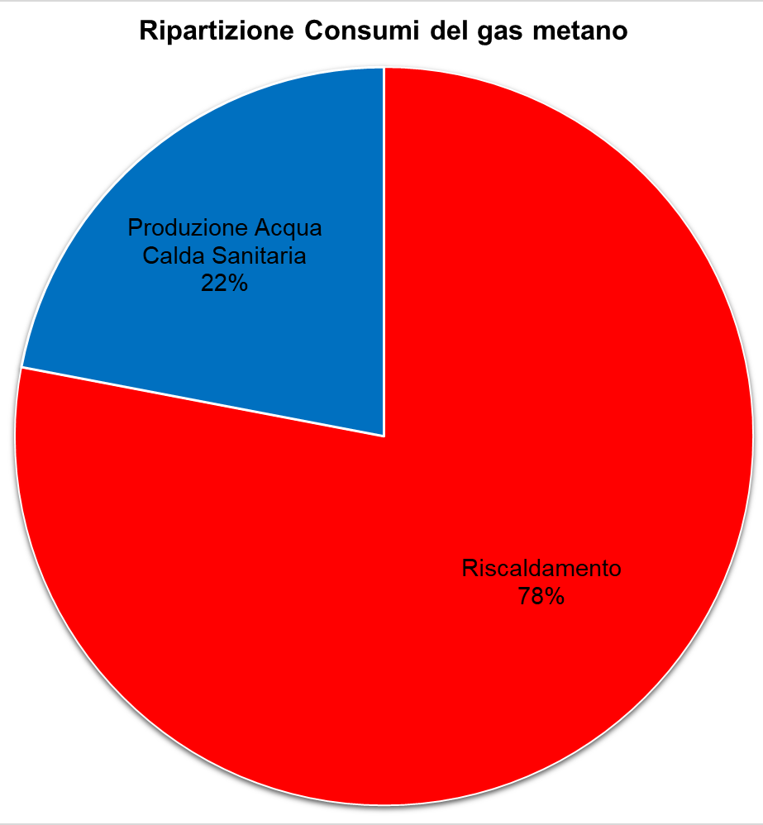
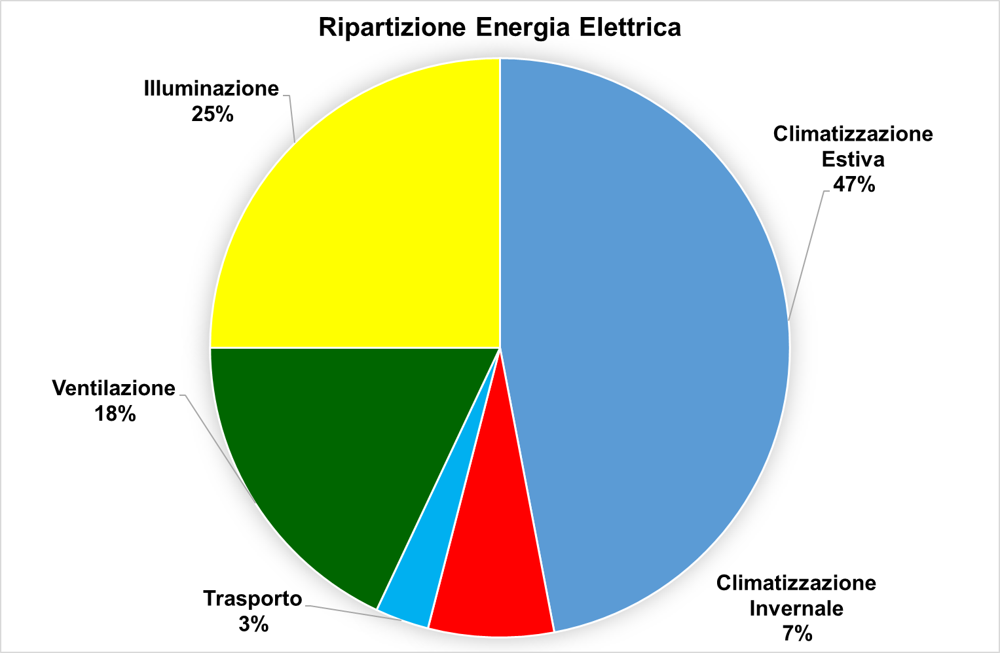
Step 3: Realizzazione dell’inventario Energetico

Slide 11
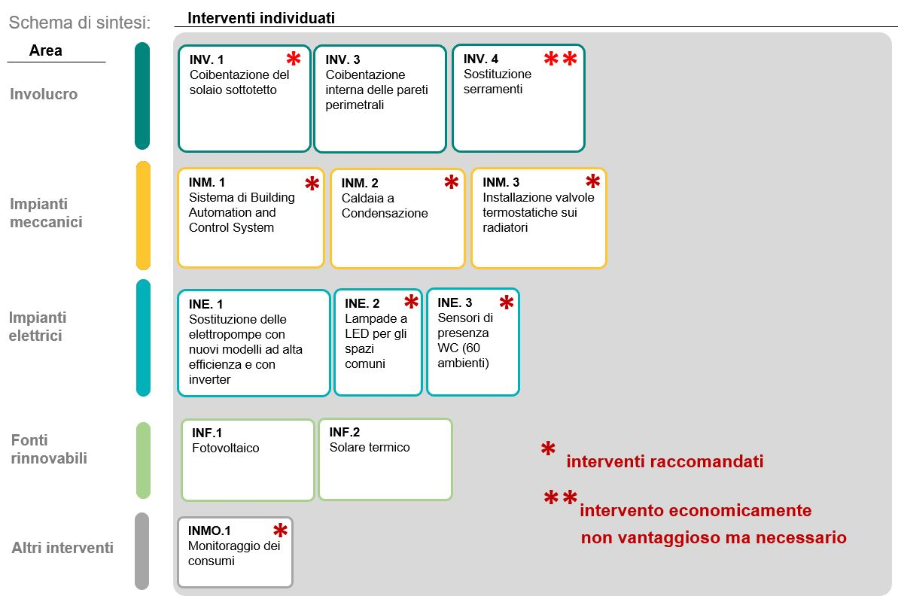
Step 4: Individuazione degli interventi migliorativi
Interventi NON interferenti
Interventi interferenti

Slide 12
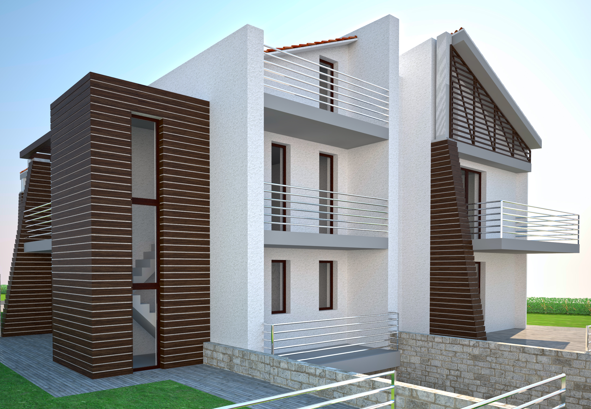
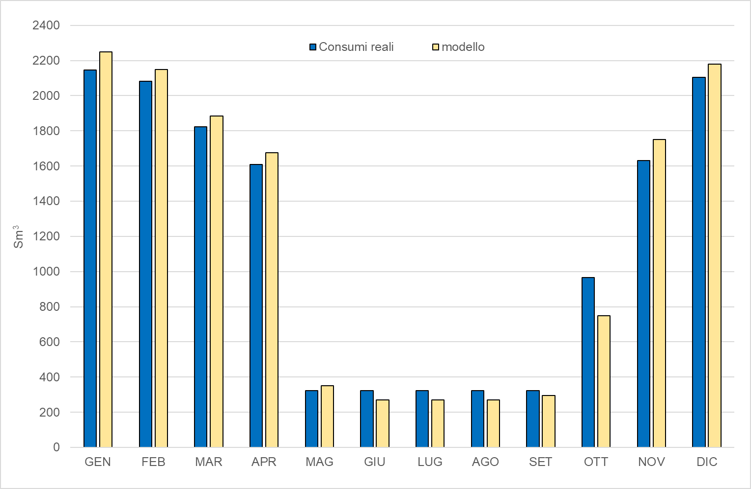
Step 4: Analisi degli interventi migliorativi
Simulazione Edificio Impianto – Validazione del modello

Slide 13
Step 4: Analisi costi-benefici degli interventi migliorativi
simulazione
ANTE OPERAM
simulazione
POST OPERAM
Risparmio
Consumo
ANTE OPERAM
Consumo
POST OPERAM
$$T_{R}=\frac{I_{0}}{FC}$$
$$FC=C_{u}∙R_{e}$$

Slide 14
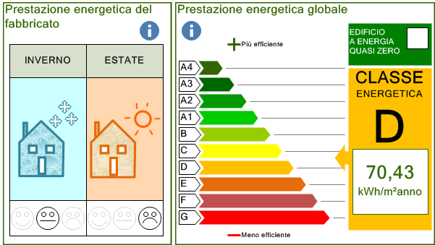
Step 5: Classe energetica ante e post operam

Slide 15
Step 6: Report conclusivo
PREMESSA
PRESENTAZIONE GENERALE DEL SITO
DESCRIZIONE DEL SISTEMA EDIFICIO IMPIANTO
Involucro
Impianti
Impianto elettrico
Illuminazione
ANALISI DEI CONSUMI ENERGETICI
Metano
Energia elettrica
Indicatori di prestazione energetica
Costi
SIMULAZIONE SISTEMA EDIFICIO IMPIANTO
Risultati simulazione sistema edificio impianto
Validazione del modello
INTERVENTI DI RIQUALIFICAZIONE ENERGETICA
Individuazione delle potenziali aree d’intervento
Interventi sull’involucro
Interventi sugli impianti meccanici
Interventi sugli impianti elettrici
Monitoraggio dei consumi
Utilizzo di fonti rinnovabili
Misure di formazione e sensibilizzazione degli utenti
Scenari di intervento e analisi costi benefici
CONCLUSIONI

Slide 16
4) Conclusioni
Diagnosi Energetica: procedura sistematica finalizzata a
Conoscere il profilo di consumo energetico di un edificio;
Individuare e quantificare le opportunità di risparmio energetico (analisi costi – benefici).
Requisiti minimi di una Diagnosi Energetica?
Procedura articolata per realizzare una Diagnosi Energetica
Step 1: Incontro tecnico organizzativo;
Step 2: Raccolta di tutta la documentazione necessaria;
Step 3: Analisi dei dati e realizzazione dell’inventario energetico;
Step 4: Individuazione, simulazione e analisi costi-benefici degli interventi migliorativi;
Step 5: Calcolo della classe energetica ante e post operam;
Step 6: Stesura del report conclusivo.

Slide 17
ing. Domenico Palladino
domenico.palladino@enea.it

